Slide 1
ИТИСУ
ИНСТИТУТ ТОРГОВЛИ И СФЕРЫ УСЛУГ
СФУ

Slide 2
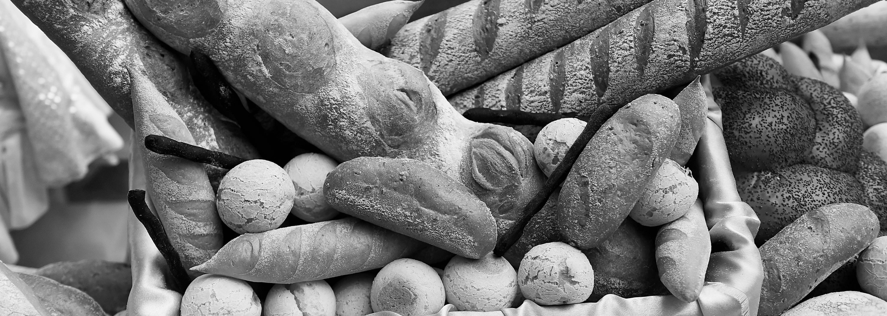
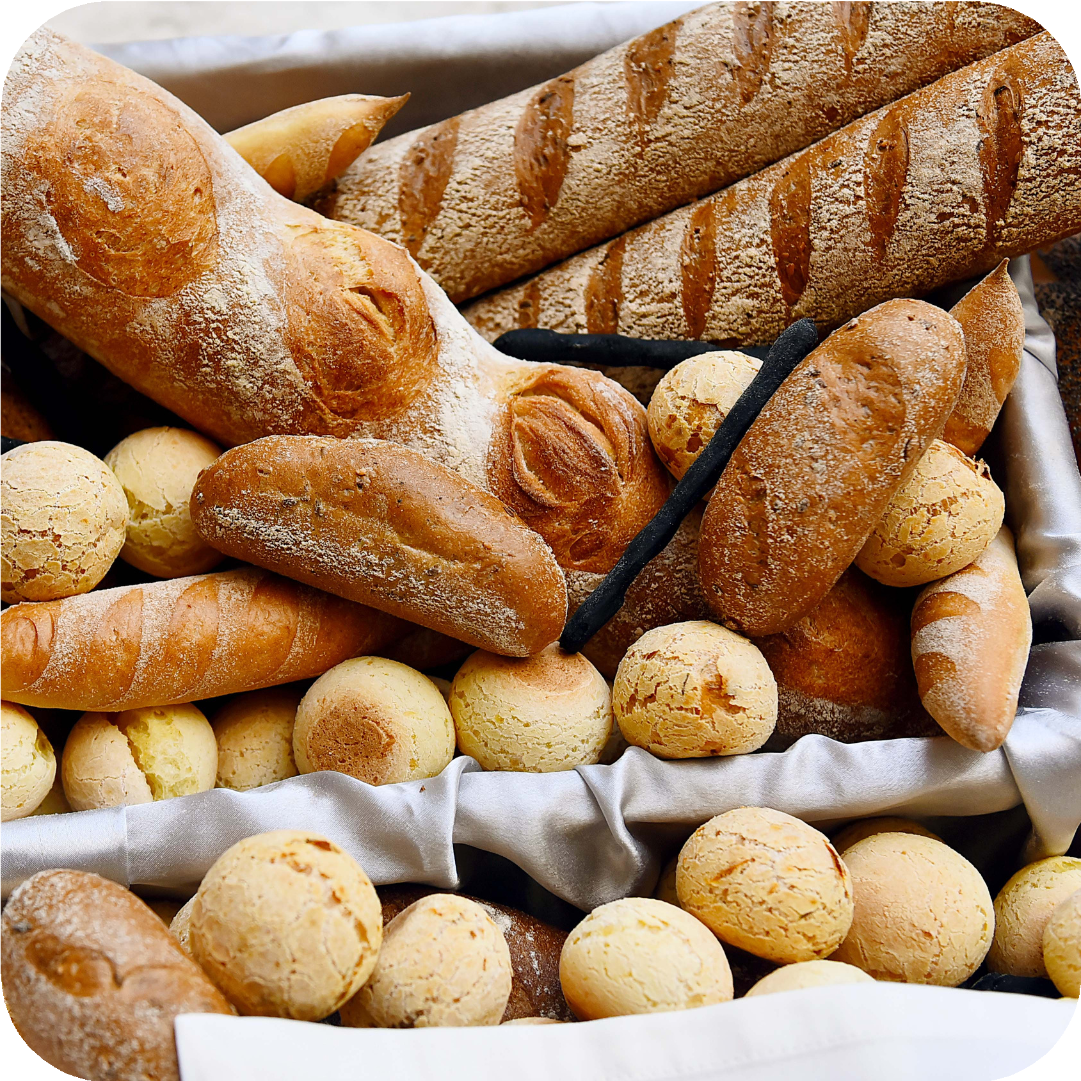
Направление подготовки:
19.04.02 Продукты питания из растительного сырья
Магистерская программа:
19.04.02.01 Современные технологии и безопасность хлеба, хлебобулочных и кондитерских изделий

Slide 3
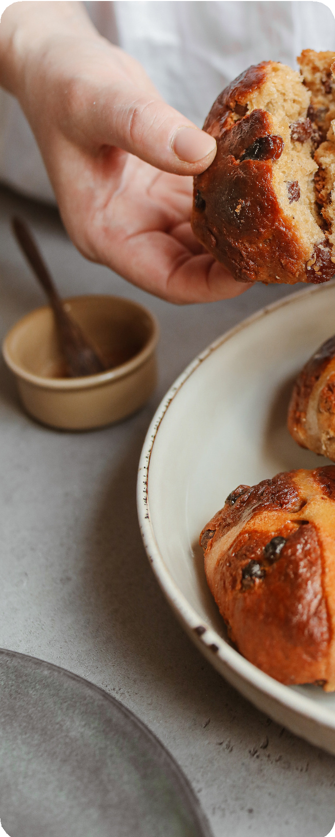
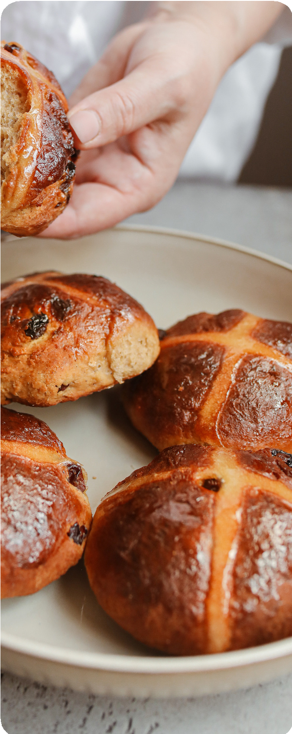
Образовательно- квалификационный уровень:
МАГИСТРАТУРА
СФУ
Срок подготовки:
Заочная форма обучения: 2 года 4 месяца
ИТИСУ

Slide 4
КОЛИЧЕСТВО
ЗАОЧНАЯ ФОРМА ОБУЧЕНИЯ
Количество
бюджетных мест
10
Количество
платных мест
2
МЕСТ

Slide 5
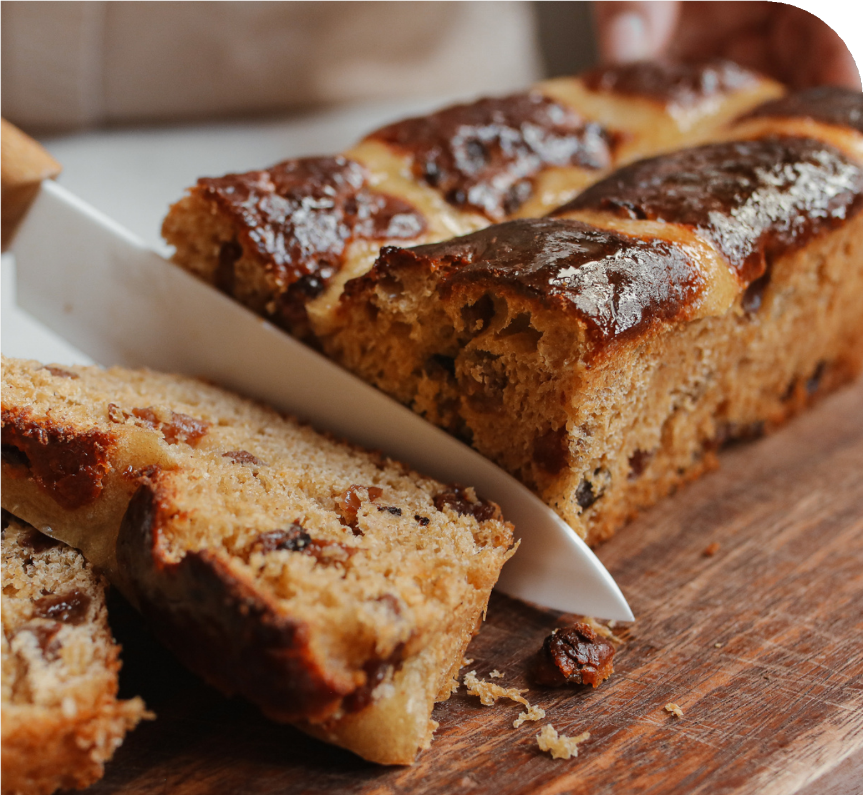
СФУ
Вступительные испытания:
Устно (собеседование)
«Современные технологии производства пищевой продукции»
ИТИСУ
Вступительные испытания — это внутренние экзамены в вузе, по результатам которых учебное заведение принимает решение о зачислении

Slide 6
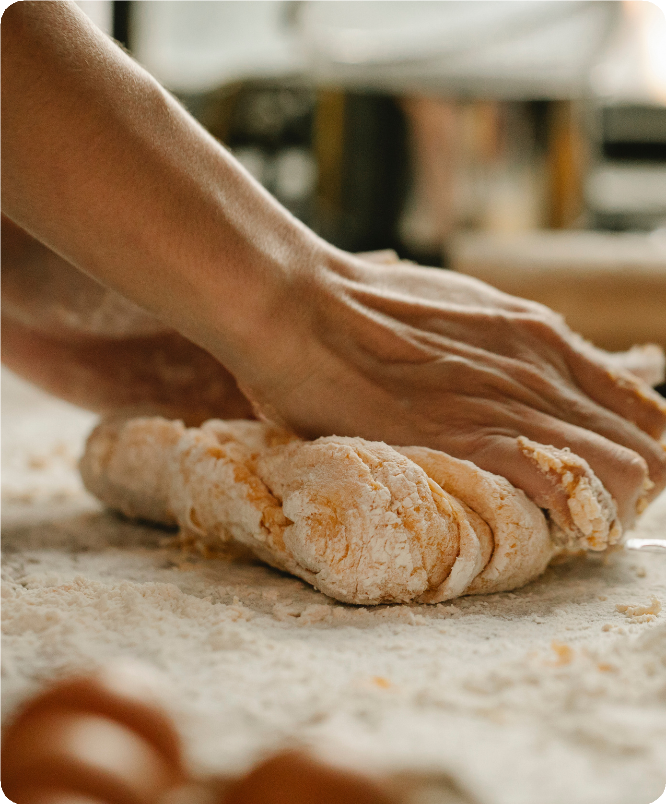
ИТИСУ
ГДЕ ВЫ СМОЖЕТЕ
РАБОТАТЬ?
На предприятиях хлебопекарной и кондитерской промышленности, хлебозаводы, заготовочные фабрики, пекарни
На предприятиях индустрии питания, имеющих в структуре специализированные цеха хлебопекарные, кондитерские, мучные
НА торговых предприятиях, имеющих собственное производство хлеба, хлебопекарных и мучных кондитерских изделии
В лаборатории по контролю качества и безопасности хлеба, хлебопекарных и мучных кондитерских изделий

Slide 7
ПЕРСПЕКТИВА
Инженером по качеству хлеба, хлебобулочных и кондитерских изделий
Технологом в хлебопекарном и кондитерском производстве
Управляющим в хлебопекарном и кондитерском производстве
Руководителем и специалистом производства продуктов питания из растительного сырья
КЕМ ВЫ СМОЖЕТЕ РАБОТАТЬ?
Учебная программа направлена на изучение бизнес-процессов по повышению эффективности использованию эффективности использования сырьевых ресурсов, внедрение прогрессивных технологий для выработки готовых изделий с заданным составом и свойствами

Slide 8
ДОКУМЕНТЫ
Копия паспорта, ИНН и СНИЛС
ПЕРЕЧЕНЬ ДОКУМЕНТОВ
Способы подачи документов:
Лично в Университете, а также в филиалах
В электронной форме через Госуслуги — суперсервис «Поступление в вуз онлайн»
По почте
Документ установленного образца о высшем или высшем профессиональном образовании
Документы подтверждающие индивидуальные достижения поступающего, которые учитываются при поступлении
Иные документы
ДОКУМЕНТЫ

Slide 9
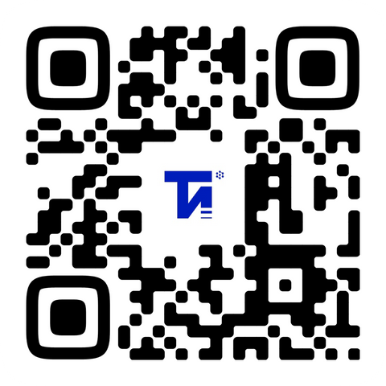
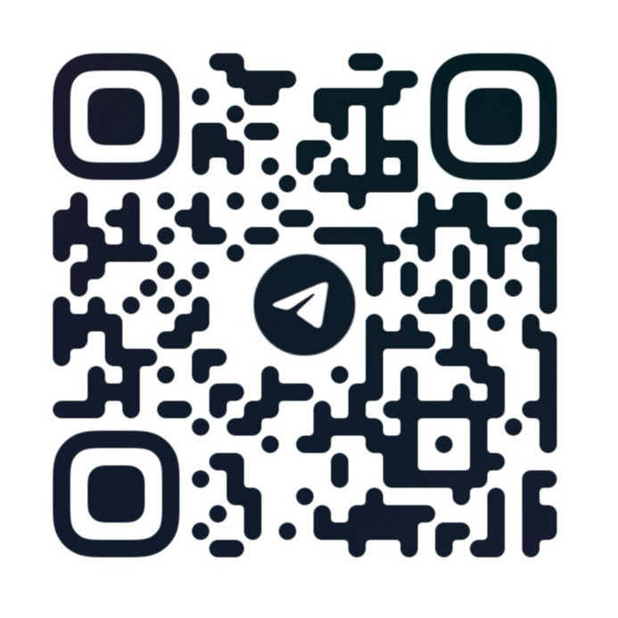
ИТИСУ
ОСТАЛИСЬ ВОПРОСЫ?
СПРОСИ У НАС…
Контакты
#Адрес
г.Красноярск, ул. Лиды Прушинской, 2
#Приемная комиссия ИТиСУ
+7 (391) 206-24-29, +7 (391) 206-24-69
#Официальный сайт
http://economics.sfu-kras.ru/
#Вконтакте #Telegramm
ИТИСУ

